Slide 1
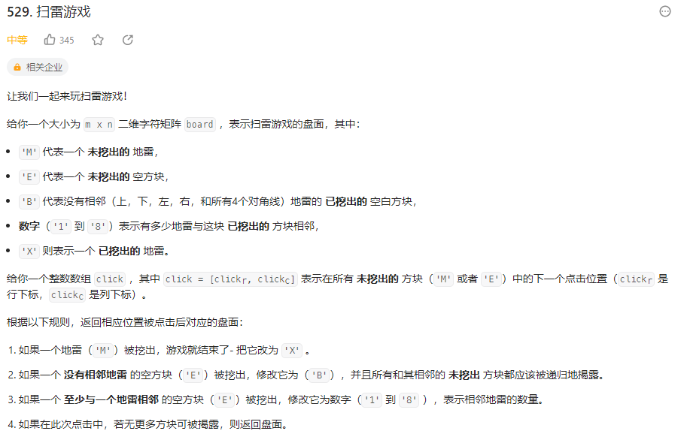
题干

Slide 2
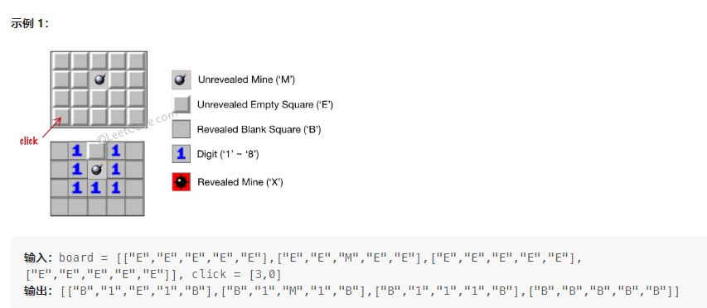
示例

Slide 3
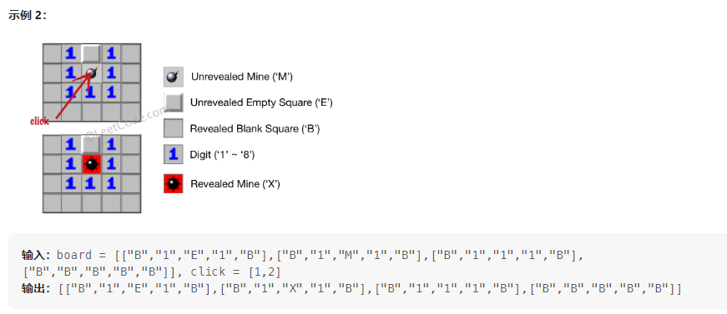
示例

Slide 4
找到重点，确定数据结构和算法
1、字符分为三类，一是地雷M(没挖出)和X (挖出) ，二是空白E (没挖出)和B (挖出) ，三是数字1~8代表该处位置周围的雷数量
2、如果一个 没有相邻地雷 的空方块（'E'）被挖出，修改它为（'B'），并且所有和其相邻的 未挖出 方块都应该被递归地揭露。
3、输入为一个二维数组和起始坐标，输出为修改后的二维数组
总结：有两种情况需要判断，一是附近有地雷，则需要标记数量且不能继续递归揭露；二是附近没地雷且当前没挖过，则挖开当前位置并向周围递归揭露，最终返回修改后的数组

Slide 5
示例
Notes:
native方法 双层for循环遍历整个矩阵 先判断当前点是否是雷 如果是雷则跳过该点 continue 如果当前点不是雷则 遍历当前点周围一圈 先判断周围是否有雷 如果有雷则只记录雷数 返回 如果周围没雷 则翻开当前位置

Slide 7
方法一：BFS
使用广度优先搜索方法，利用队列来存储当前遍历元素的周围满足递归遍历条件的元素(即未翻开且周围无雷的元素)
每次从队列中出队一个元素进行遍历，初始化进队元素为click，遍历之前初始化一个雷数变量，之后按照顺时针从正上方开始遍历当前元素的周围相邻元素xy，如果周围有雷，则当前位置XY的周围雷数+1，并且当前遍历的周围元素xy不能进队，将周围全部遍历完之后，将当前元素覆盖为雷数；如果周围没有雷，则当前位置XY为以翻开的空白点E，并且如果当前遍历元素xy没有翻开，则翻开此位置xy，并且将元素进队，作为可以递归遍历的对象

Slide 8
Board=[
[E,E,E,E,E,E,E,E,E],
[E,E,E,E,E,E,E,E,E],
[E,E,E,E,M,E,E,E,E],
[E,E,E,E,E,E,E,E,E],
[E,E,E,E,E,E,E,E,E],
[E,E,E,E,E,E,E,E,E],
[E,E,E,E,E,E,E,E,E],
[E,E,E,E,E,E,E,E,E]
]
Click=[3,2]
Deque=[(2,2),(2,3),(3,3),(4,3),(4,2), (4, 1) , (3, 1), (2, 1)]

Slide 9
board = [
["E","E","E","E","E"],
["E","E","M","E","E"], ["E","E","E","E","E"],
["E","E","E","E","E"]
]
Click=[3,0]

Slide 10
方法二：DFS
使用深度优先搜索方法，与BFS类似但不同在递归遍历时先一直搜寻直到边界之后再按照顺时针进行遍历周围
先初始化一个雷数变量，和BFS一样，如果周围有雷则雷数+1，判断xy周围是否有雷，如果有雷则将当前位置覆盖为雷数，并且进行回溯；如果没有雷，则将当前xy翻开为B，递归遍历周围

Slide 11
board = [
["E","E","E","E","E"],
["E","E","M","E","E"], ["E","E","E","E","E"],
["E","E","E","E","E"]
]
Click=[3,0]

